Slide 1



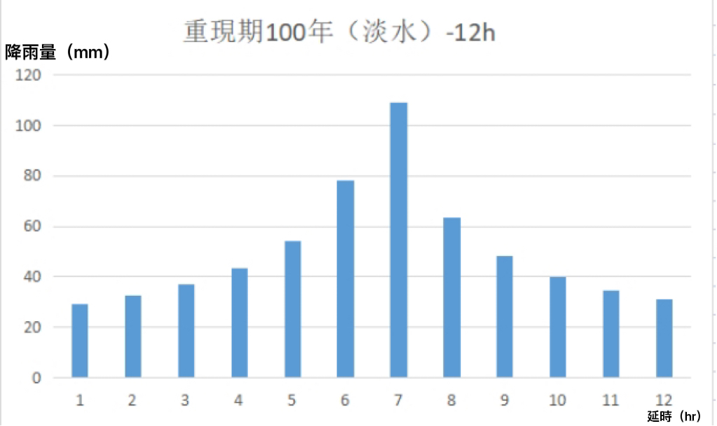
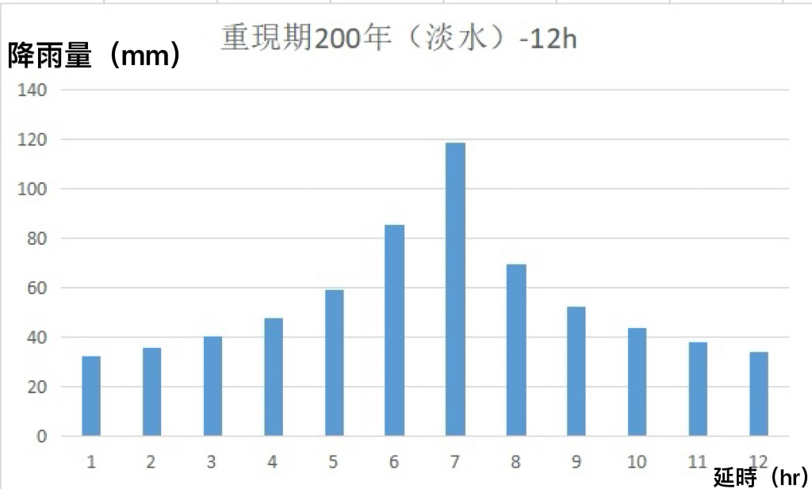
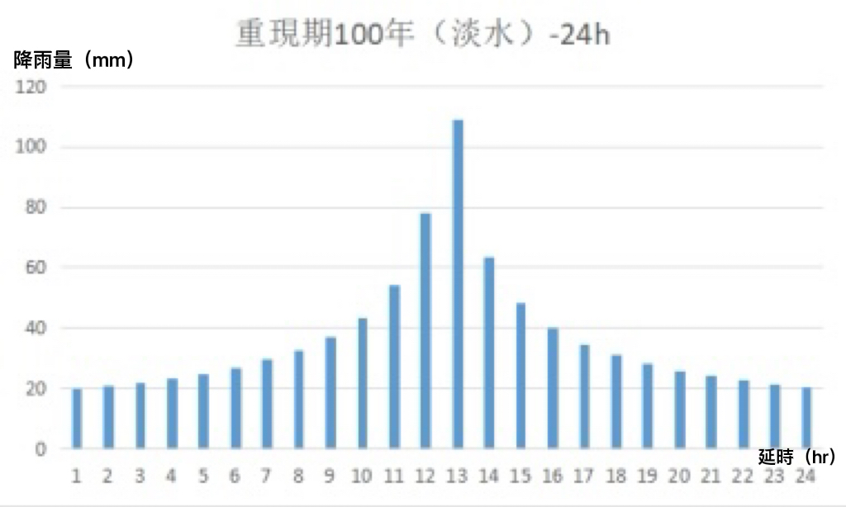
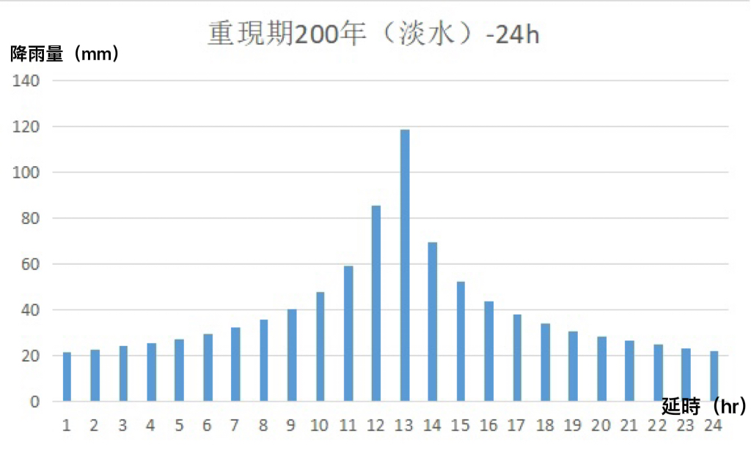
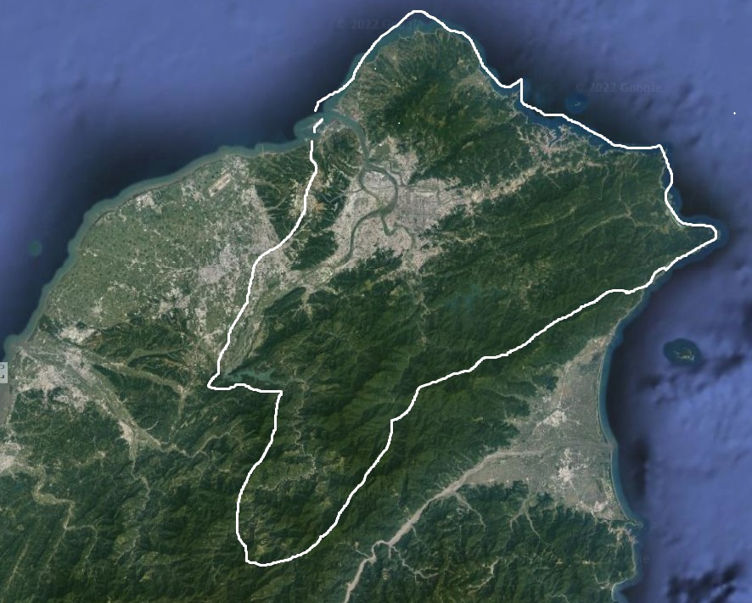
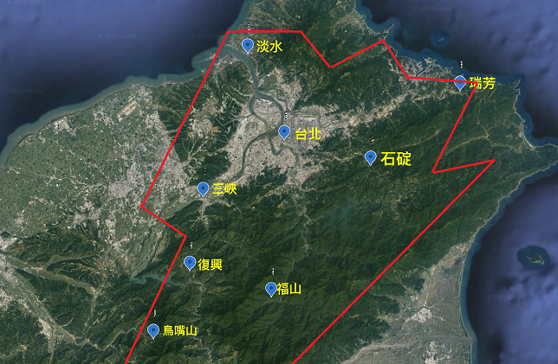
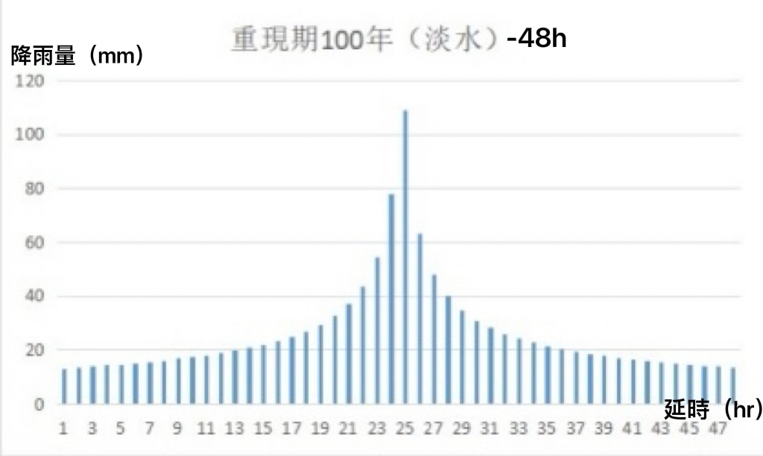
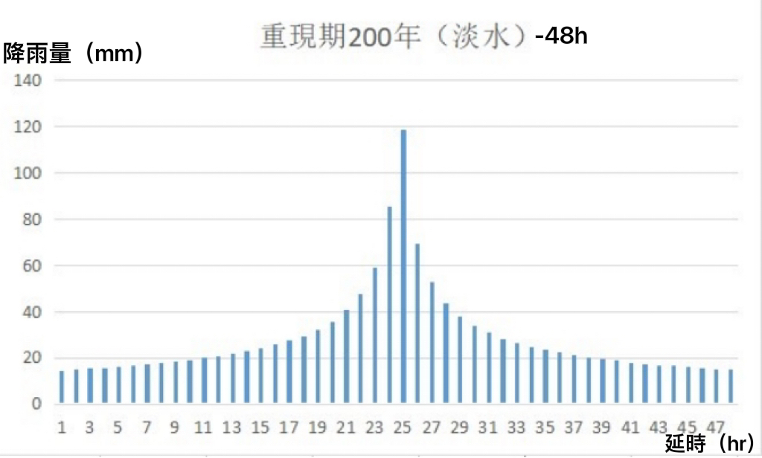
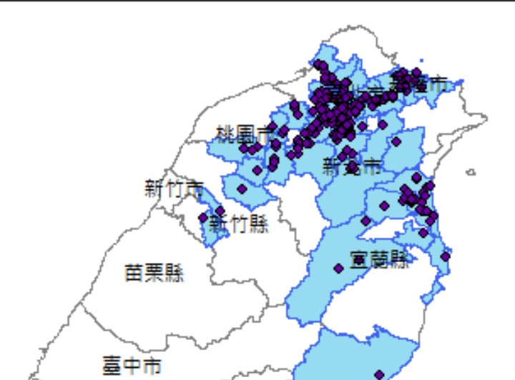
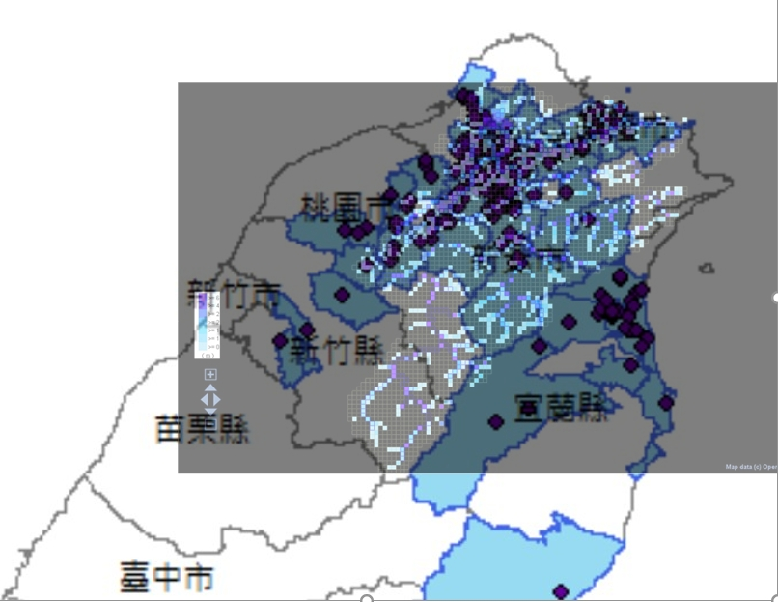
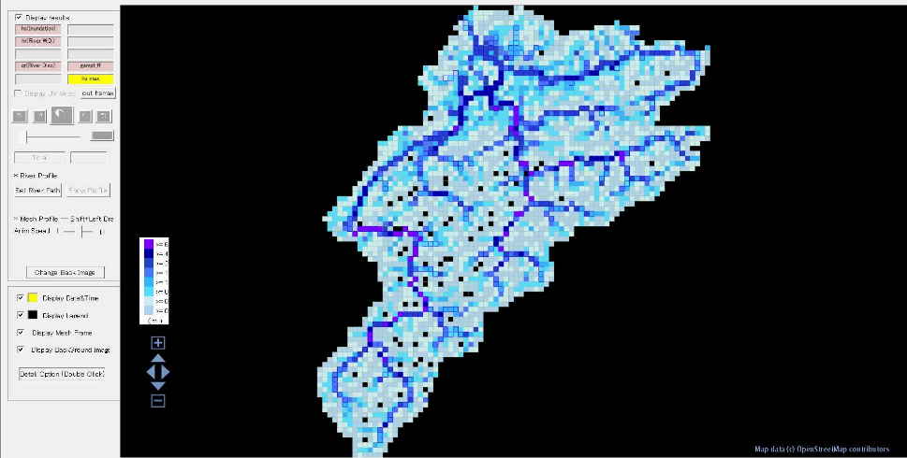

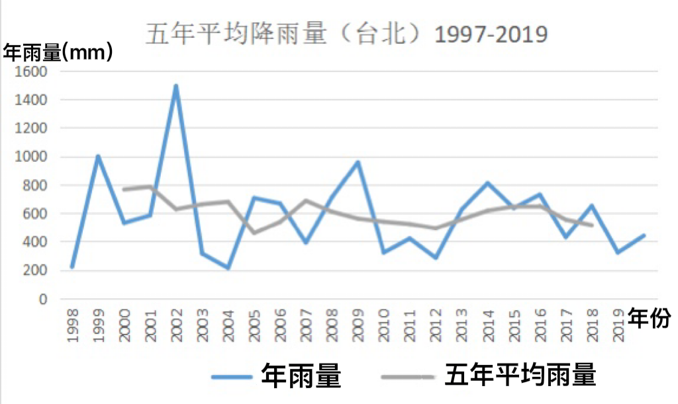
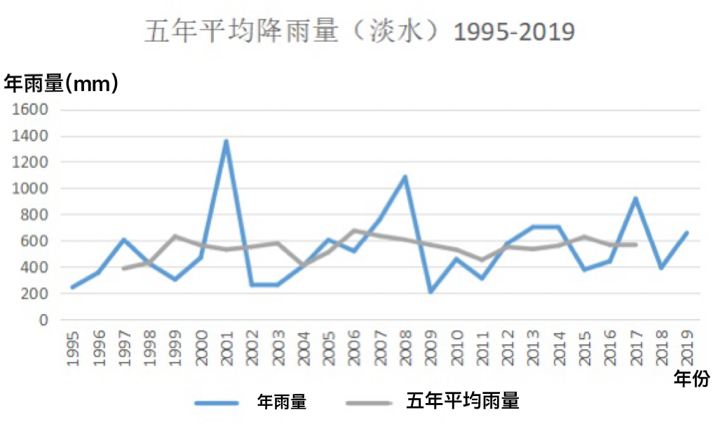
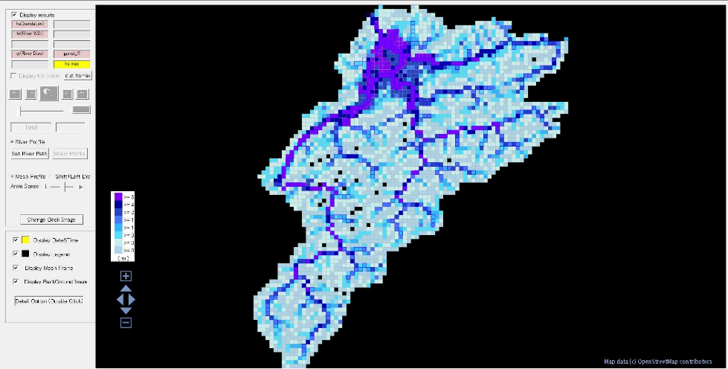
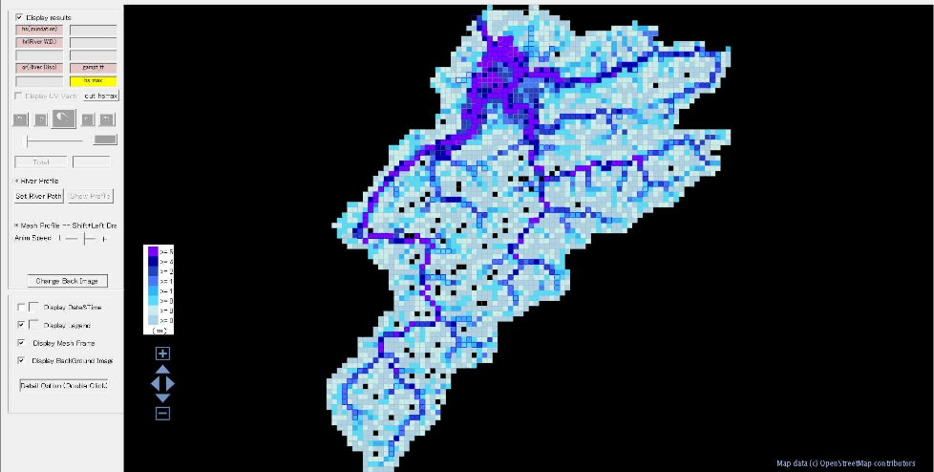
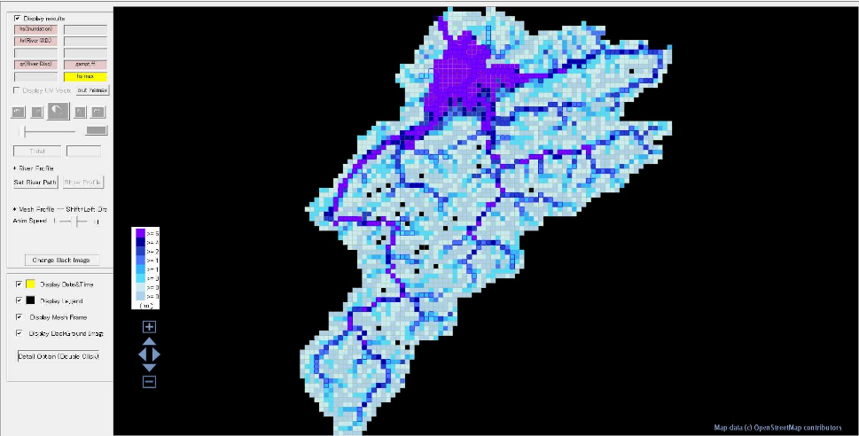
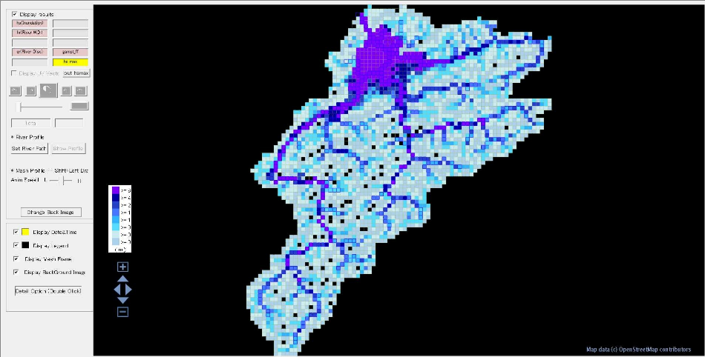
111-1中原土木系實務專題競賽成果海報
教育部高教深耕補助計畫
指導單位 : 教育部(高等教育深耕計畫)
主辦單位 : 中原大學工學院
協辦單位 : 中原大學研發處競爭力發展中心
題目:極端降雨引致淡水河流域淹水之模擬
指導老師:林孟郁
組別:防災類-I
組員:江承庭 蘇柏聿 陳彥銘 蘇建元 鄭心煜
研究目的與方法
降雨延時組體圖
本專題研究目的為淡水河流域之降雨-逕流-淹水之模擬。
由中央氣象局在淡水河流域中之雨量測站，考慮空間分佈因素及資料數據的完善度，選擇其中的8個測站資料。
由中央氣象局-觀測資料查詢系統V7.2獲取降雨紀錄，並利用五年移動平均法判讀長期變化趨勢。
設計降雨部分則利用Horner公式進行水文分析，參數來源為水利署-台灣地區雨量測站降雨強度-延時Horner公式參數分析。
淹水模擬則是利用 Rainfall - Runoff - Inundation (RRI) Model 降雨逕流淹水模式。以蘇迪勒颱風強降雨事件進行模式驗證，並利用設計之雨型資料，進行未來可能的淹水情況模擬，以探討未來氣候變化。
研究區域
淡水雨量測站重現期
100年12、24、48小時延時降雨
淡水雨量測站重現期
200年12、24、48小時延時降雨
淡水河流域範圍
淡水河流域與雨量站疊合圖
淹水模擬成果展示
選定雨量測站展示
圖片來源:2015年蘇迪勒颱風
災害調查彙整報告
站號 | 站名 | 海拔高度(m) | 經度 | 緯度 | 所在縣市
466900 | 淡水 | 19.0 | 121.448906 | 25.164889 | 新北市
466920 | 台北 | 5.3 | 121.514853 | 25.03765 | 台北市
C0C460 | 復興 | 482.0 | 121.352281 | 24.820208 | 桃園市
C0A560 | 福山 | 405.0 | 121.502811 | 24.776203 | 新北市
C0A640 | 石碇 | 241.0 | 121.662917 | 24.993969 | 新北市
C0A660 | 瑞芳 | 97.0 | 121.801147 | 25.113169 | 新北市
C1D400 | 鳥嘴山 | 839.0 | 121.283870 | 24.719090 | 新竹縣
C0AC6 | 三峽 | 55.0 | 121.369728 | 24.939025 | 新北市
蘇迪勒颱風實際災害圖
淹水模擬圖與實際災害圖疊合
歷年降雨趨勢展示
重現期100年12小時延時模擬圖
重現期200年12小時延時模擬圖
重現期100年24小時延時模擬圖
重現期200年24小時延時模擬圖
在此歷年資料中，
可以比較出降雨量有日漸增多的趨勢
重現期100年48小時延時模擬圖
結論
重現期200年48小時延時模擬圖
本研究利用降雨趨勢計算以及淹水模擬，探討氣候變遷對於極端降雨事件的降雨發展趨勢。
降雨趨勢方面，藉由移動平均法，分析近年來雨量站年雨量的變化趨勢，可以看出多數測站之雨量有漸漸增加的趨勢。
淹水趨勢方面，由淹水模擬成果展示看出，當降雨延時增加，淹水的深度也隨之提升，淹水的範圍以及影響也會呈現上升的趨勢。

